Slide 1
ООО «АВЕРС информ»
АВЕРС: Управление лесным фондом ПРОФ
http:// www.theForest.ru
Халиков Р.Н., директор
+7 (347) 299-91-33
+7-905-351-7768

Slide 2
Назначение программного продукта
Продукт предназначен для автоматизации деятельности исполнительных органов государственной власти субъектов РФ в области лесных отношений, а также их подведомственных учреждений (лесничеств и участковых лесничеств).
Информационная система позволяет отделам центрального аппарата и всем лесничествам субъекта РФ работать в единой базе данных.

Slide 3
Единое информационное пространство
АВЕРС: Управление лесным фондом ПРОФ
Специалисты ИОГВ
Исполнительный орган государственной власти
Лесничества
Участковые лесничества

Slide 4
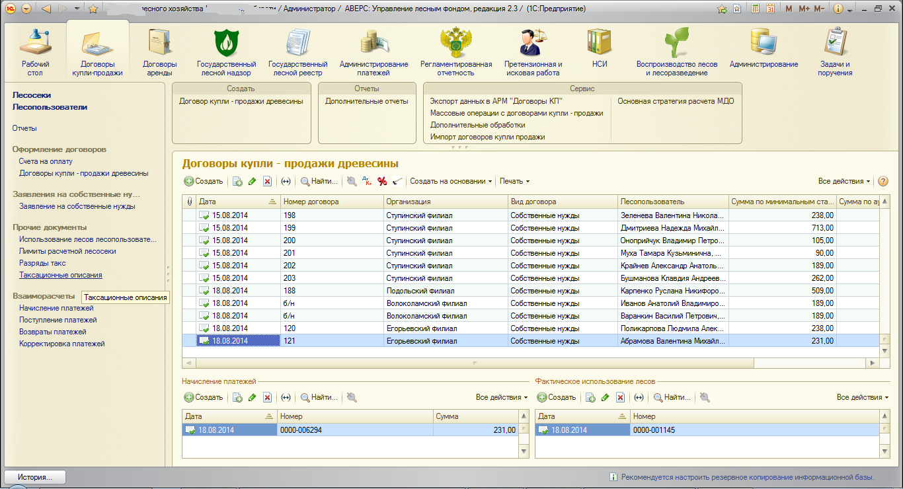
Единое информационное пространство
Автоматизируемые разделы:
Договоры купли – продажи и гос. контракты
Договоры аренды и права безвозмездного срочного пользования, постоянного (бессрочного) пользования
Государственный лесной надзор
Государственный лесной реестр
Администрирование бюджетных платежей
Претензионная и исковая работа
Регламентированная отчетность
Воспроизводство лесов и лесоразведение
Задачи и поручения между отделами

Slide 5
Формирование регламентированной отчетности
Формирование регламентированной отчетности – как побочный результат от деятельности по подготовке и регистрации первичных документов.
Формируются регламентированные отчеты: 15-ОИП, 16-ОИП, 17-ОИП, 24-ОИП,АРМ «Договоры купли-продажи», АИС «ГЛР», формы ГЛР и др.
Выгрузка данных в ГИС ГМП: в Государственную ИС о государственных
и муниципальных платежах

Slide 6
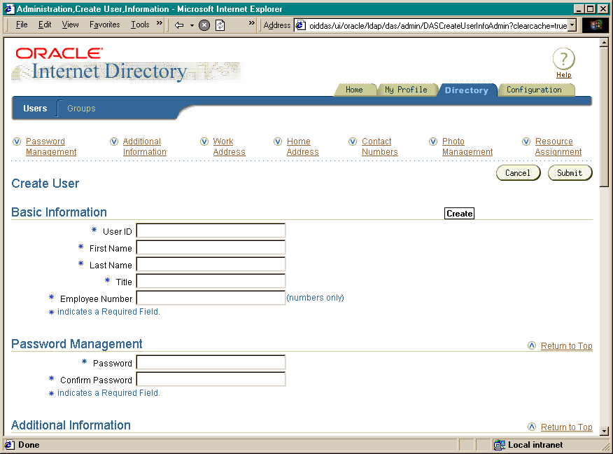
Интеграция: внешние информационные системы
Автоматическая выгрузка в АИС «Государственный лесной реестр» (разработана в сотрудничестве с Рослесхозом)
Региональная информационная система «Мобильные группы»
(ООО «Сфера систем»)
Обмен данными в две стороны с СУФД Федерального казначейства
Выгрузка данных в ГИС ГМП: в Государственную ИС о государственных
и муниципальных платежах
Автоматический обмен с ЕГАИС по учету оборота круглых лесоматериалов - планируется в рамках сотрудничества с Рослесхозом (экспертный совет по 415-ФЗ/ЕГАИС)

Slide 7
ЕГАИС «Учет древесины и сделок с ней» (415-ФЗ)
Информация
О юридических лицах
Договорах аренды лесных участках
Договорах купли-продажи
о праве постоянного (бессрочного) пользования лесными участками
О лесных декларациях
Об отчетах об использовании лесов
АВЕРС: Управление лесным фондом ПРОФ
пп 1-7 п.9 ст.50.6 ФЗ-415

Slide 8
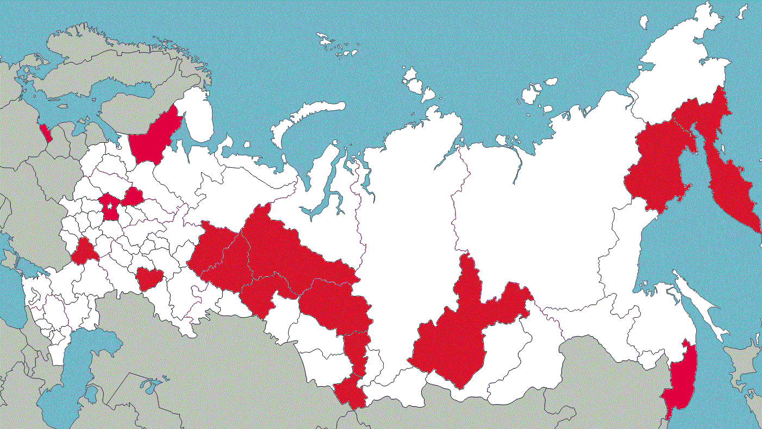
Карта регионов выбравших ИС в качестве платформы автоматизации
Около 20% субъектов РФ используют ИС в качестве платформы для автоматизации

Slide 9
Организационная составляющая
Развитие (обновление) продукта параллельно с нормативной базой
Сайт поддержки пользователей
Консультационная методическая и техническая поддержка в режиме 8 х 5
Онлайн - семинары для повышения квалификации
Обучение новых пользователей

Slide 10
Технические детали
Открытая платформа «1С:Предприятие 8.2»
Используется клиент – серверная технология, в качестве клиента – браузер, тонкий клиент или «обычное» приложение
Кросплатформенность: работа в средах как Microsoft, так и Linux
В качестве СУБД возможно использование Oracle Database,
MS SQL Server, IBM DB2, PostgreSQL
Поддерживается технология распределенных баз данных
Используется метод ограничения доступа на уровне отдельных записей таблиц БД - Record Level Security (RLS)
Возможно в «native» режиме использование web-сервисов и технологий Automation Server / Client, технологии Multitenancy,

Slide 11
ООО «АВЕРС информ»
Спасибо за внимание
http:// www.theForest.ru
Халиков Р.Н., директор
+7 (347) 299-91-33
+7-905-351-7768

